Slide 1
Определение трендов временных рядов

Slide 2


Slide 3
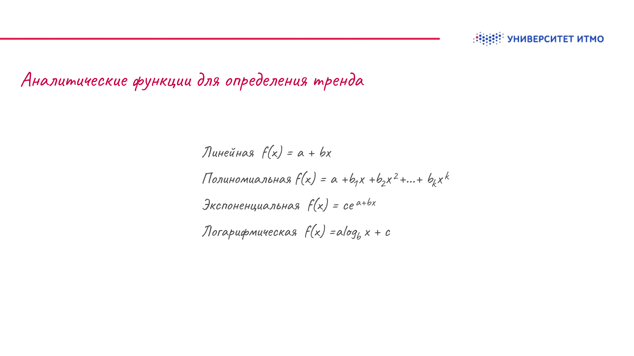

Slide 4
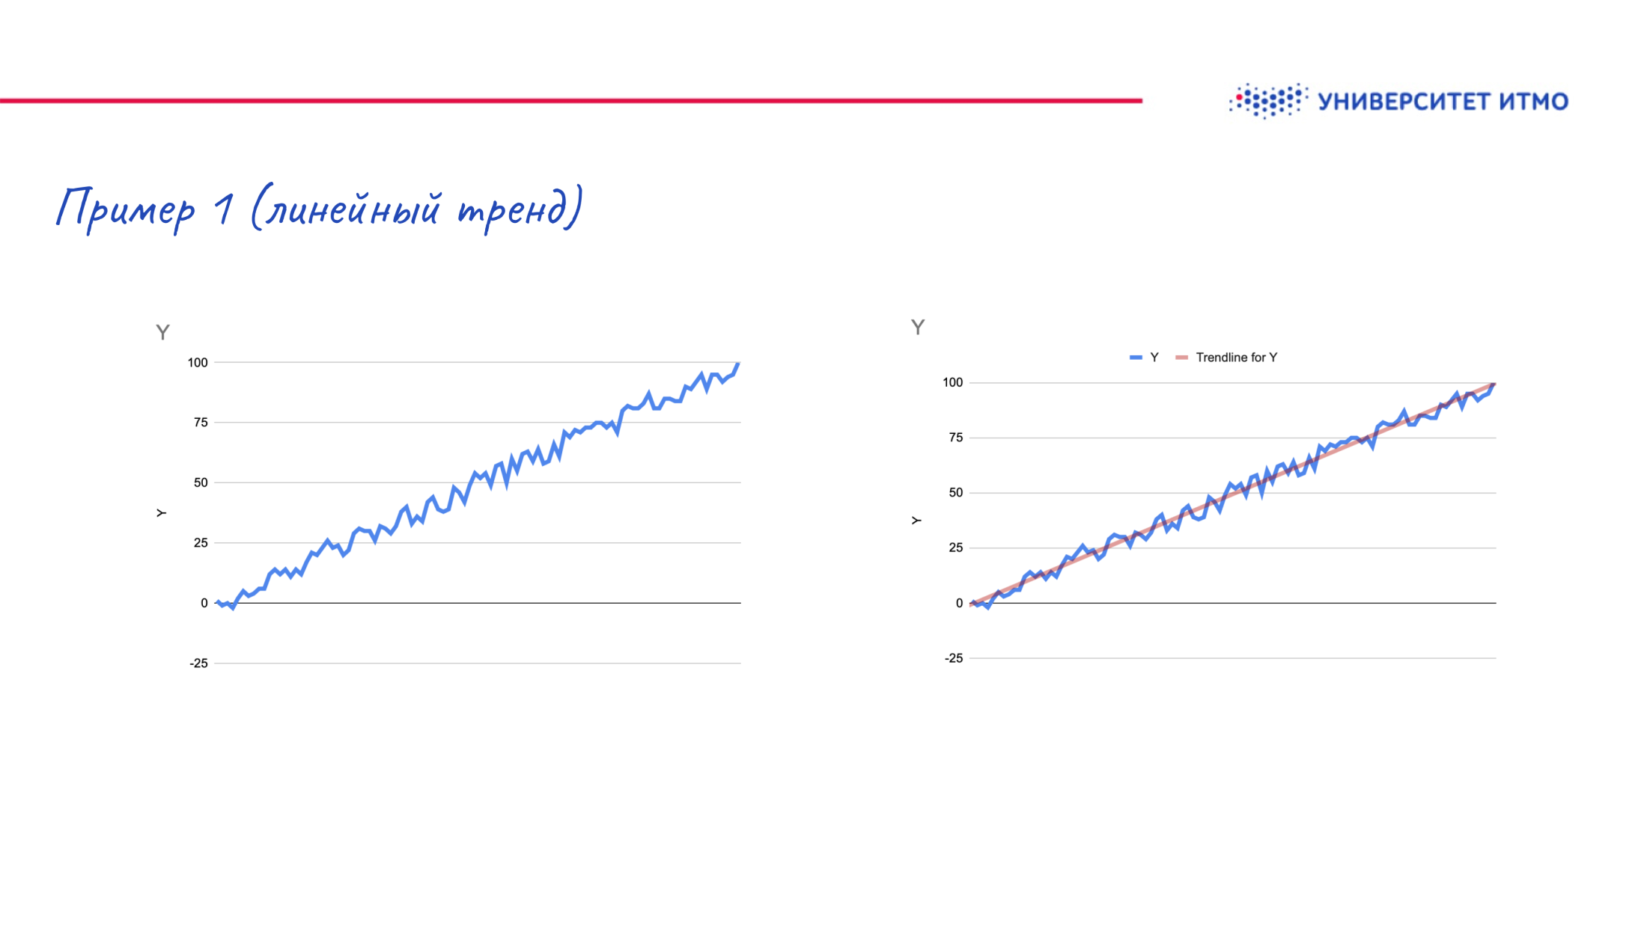

Slide 5
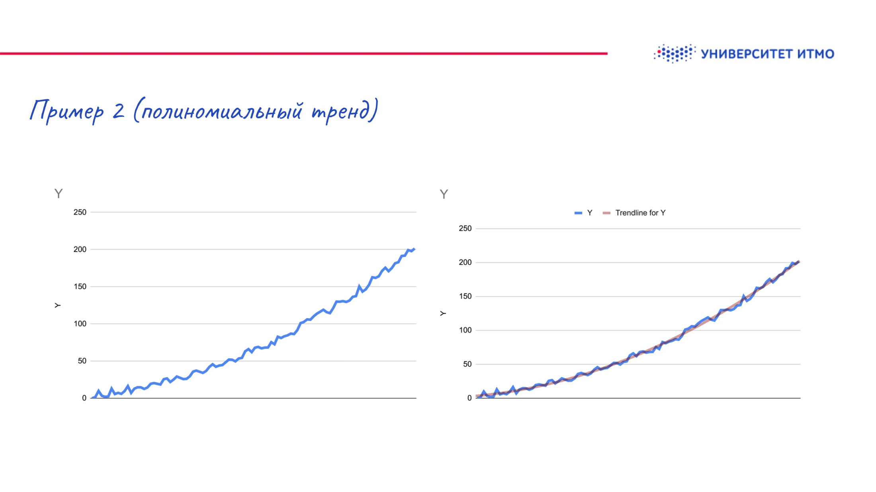

Slide 6
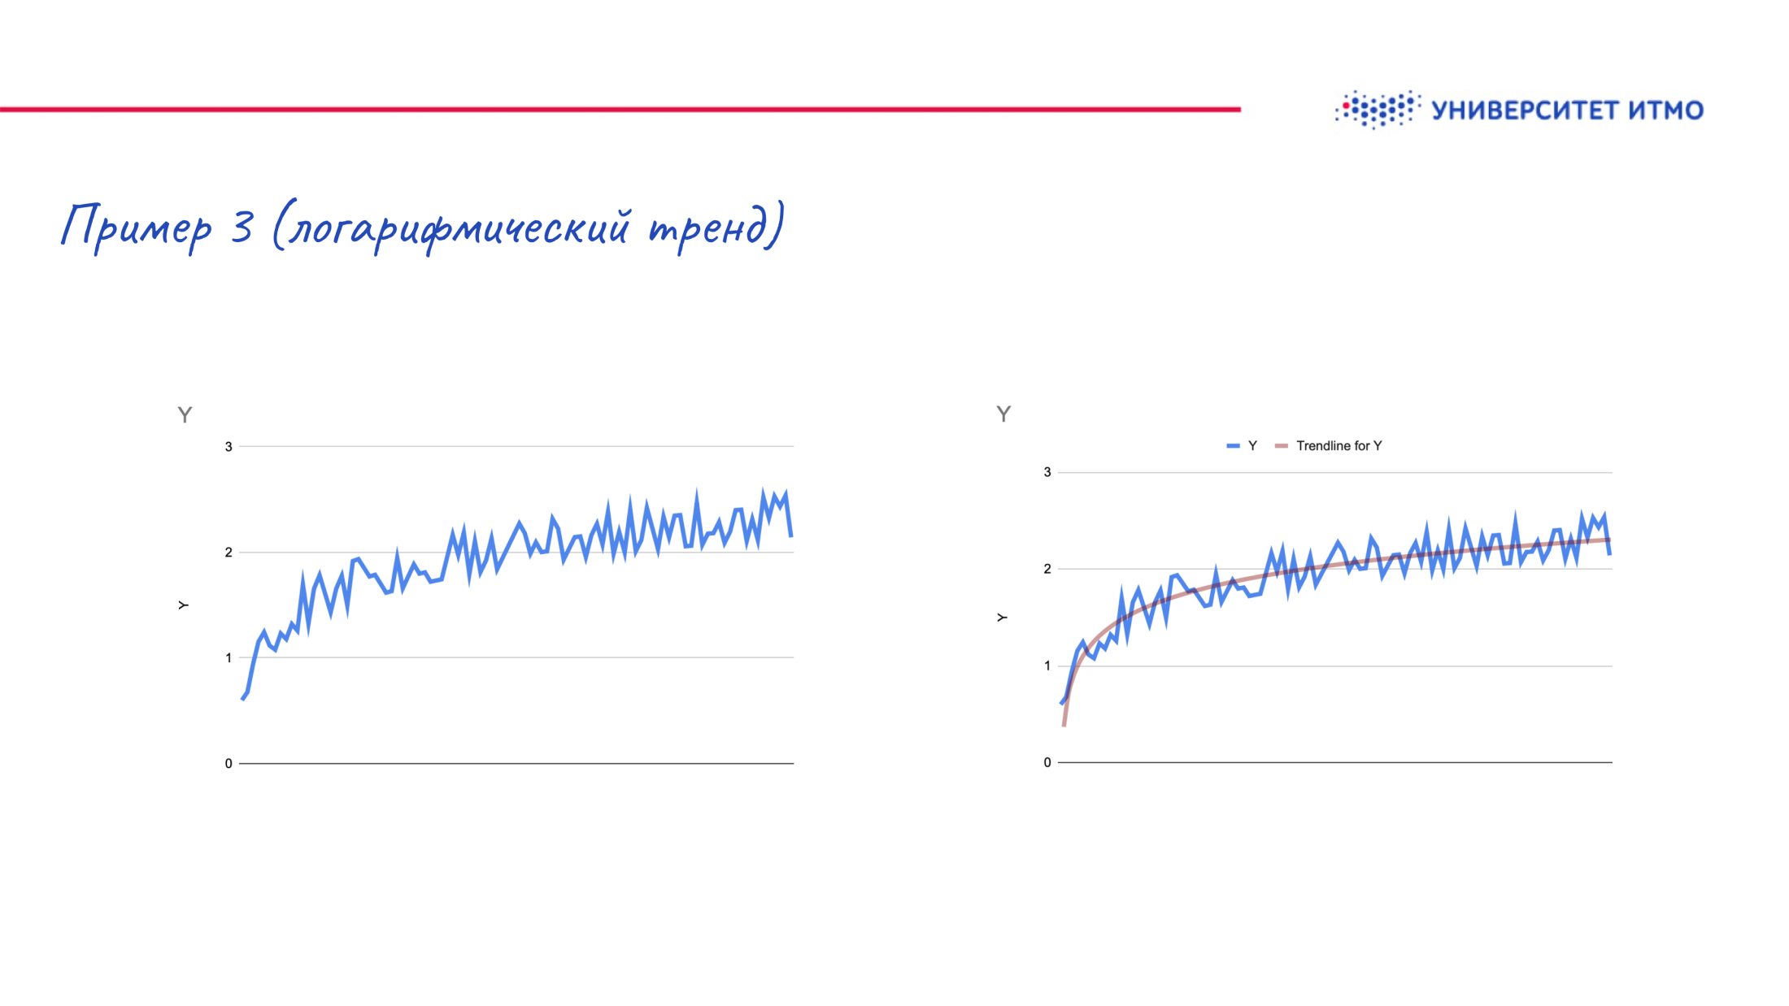

Slide 7
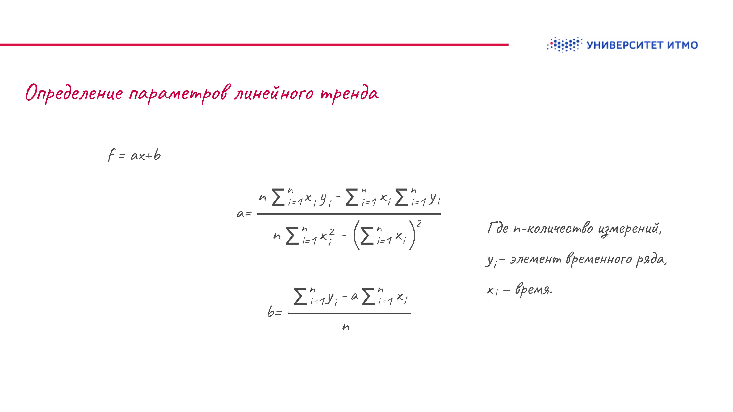

Slide 8
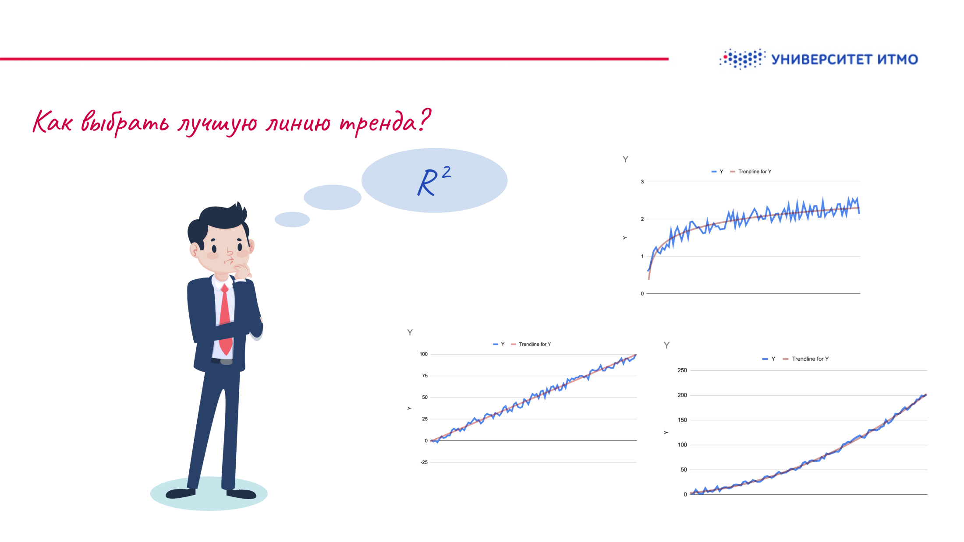

Slide 9
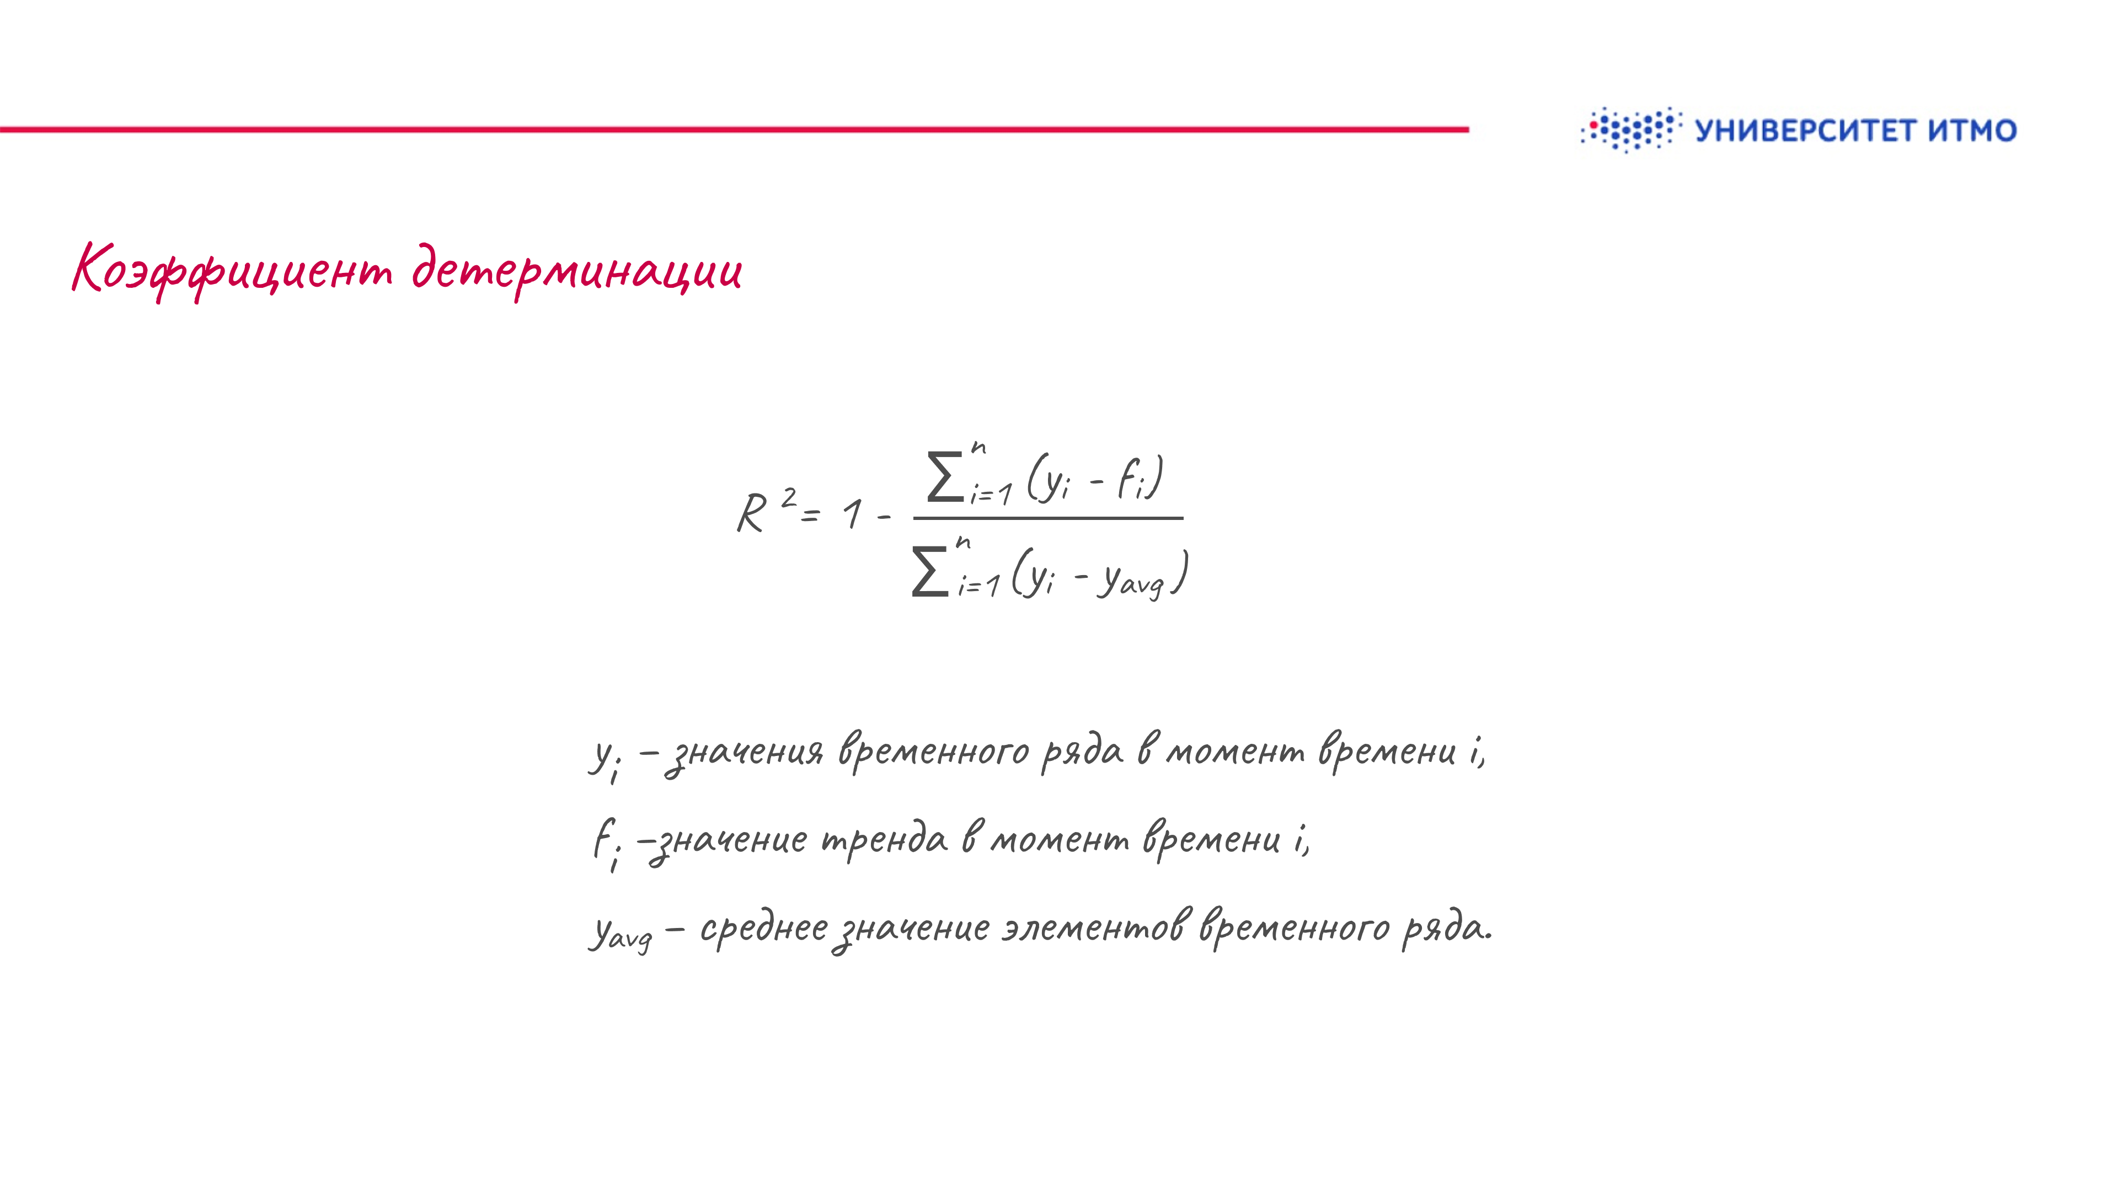

Slide 10

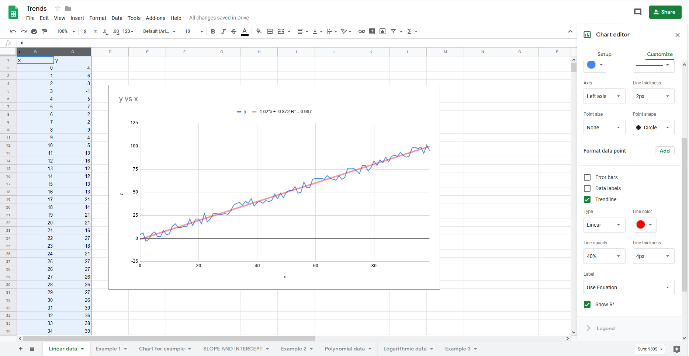

Slide 11
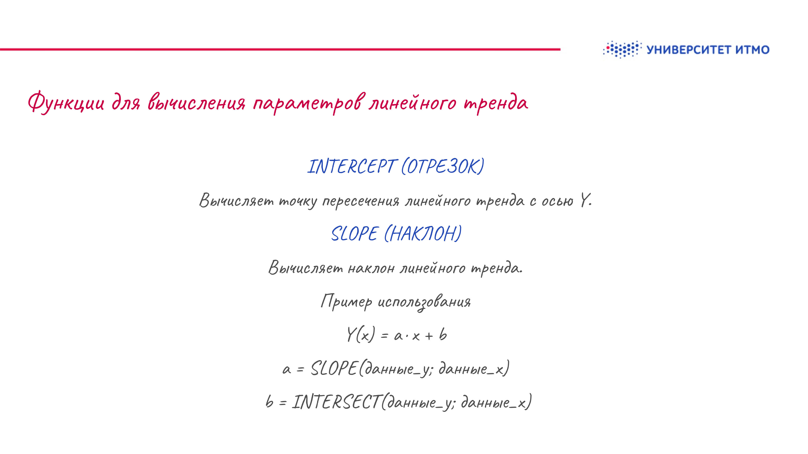

Slide 12
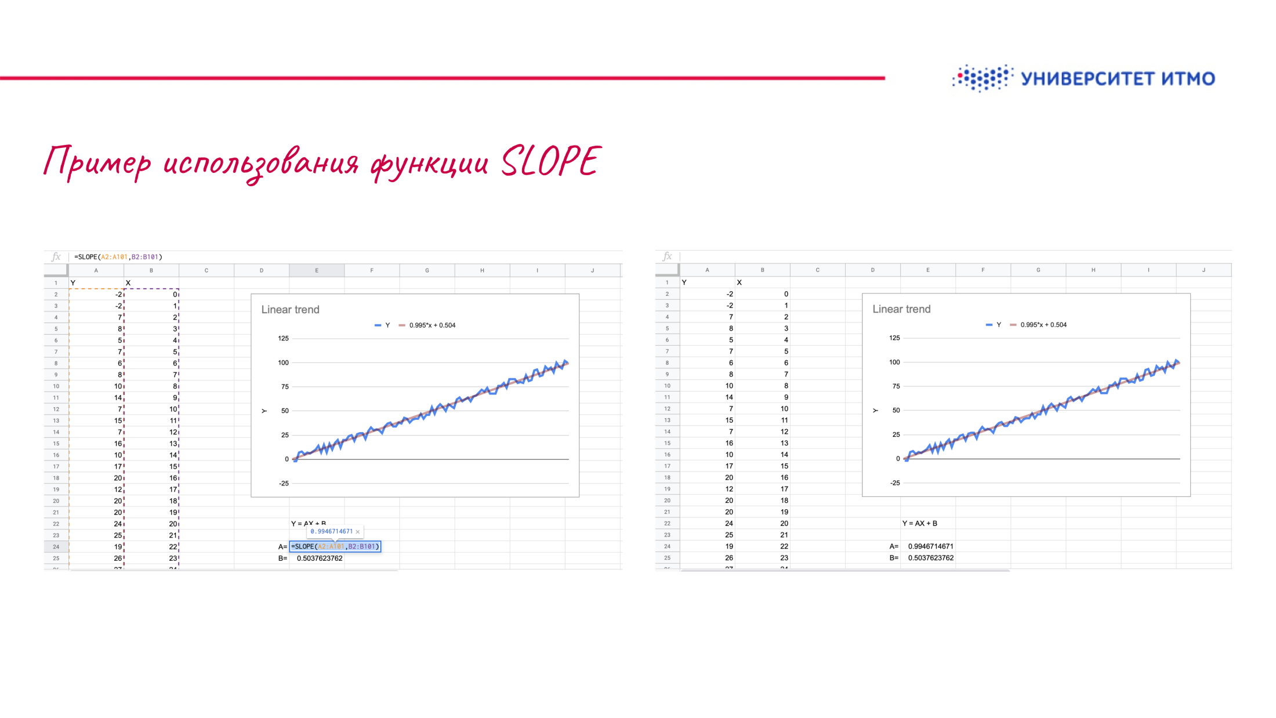

Slide 13
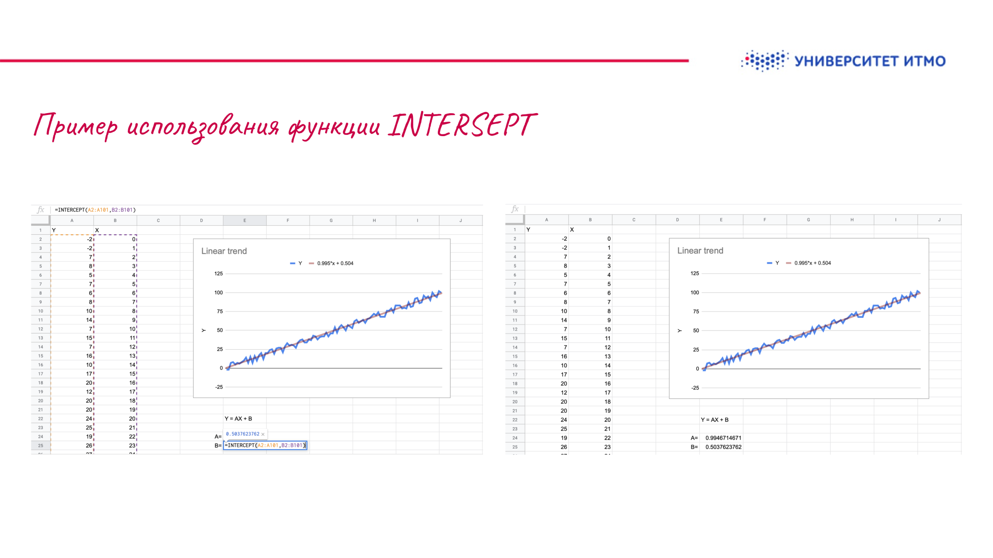

Slide 14


Slide 15
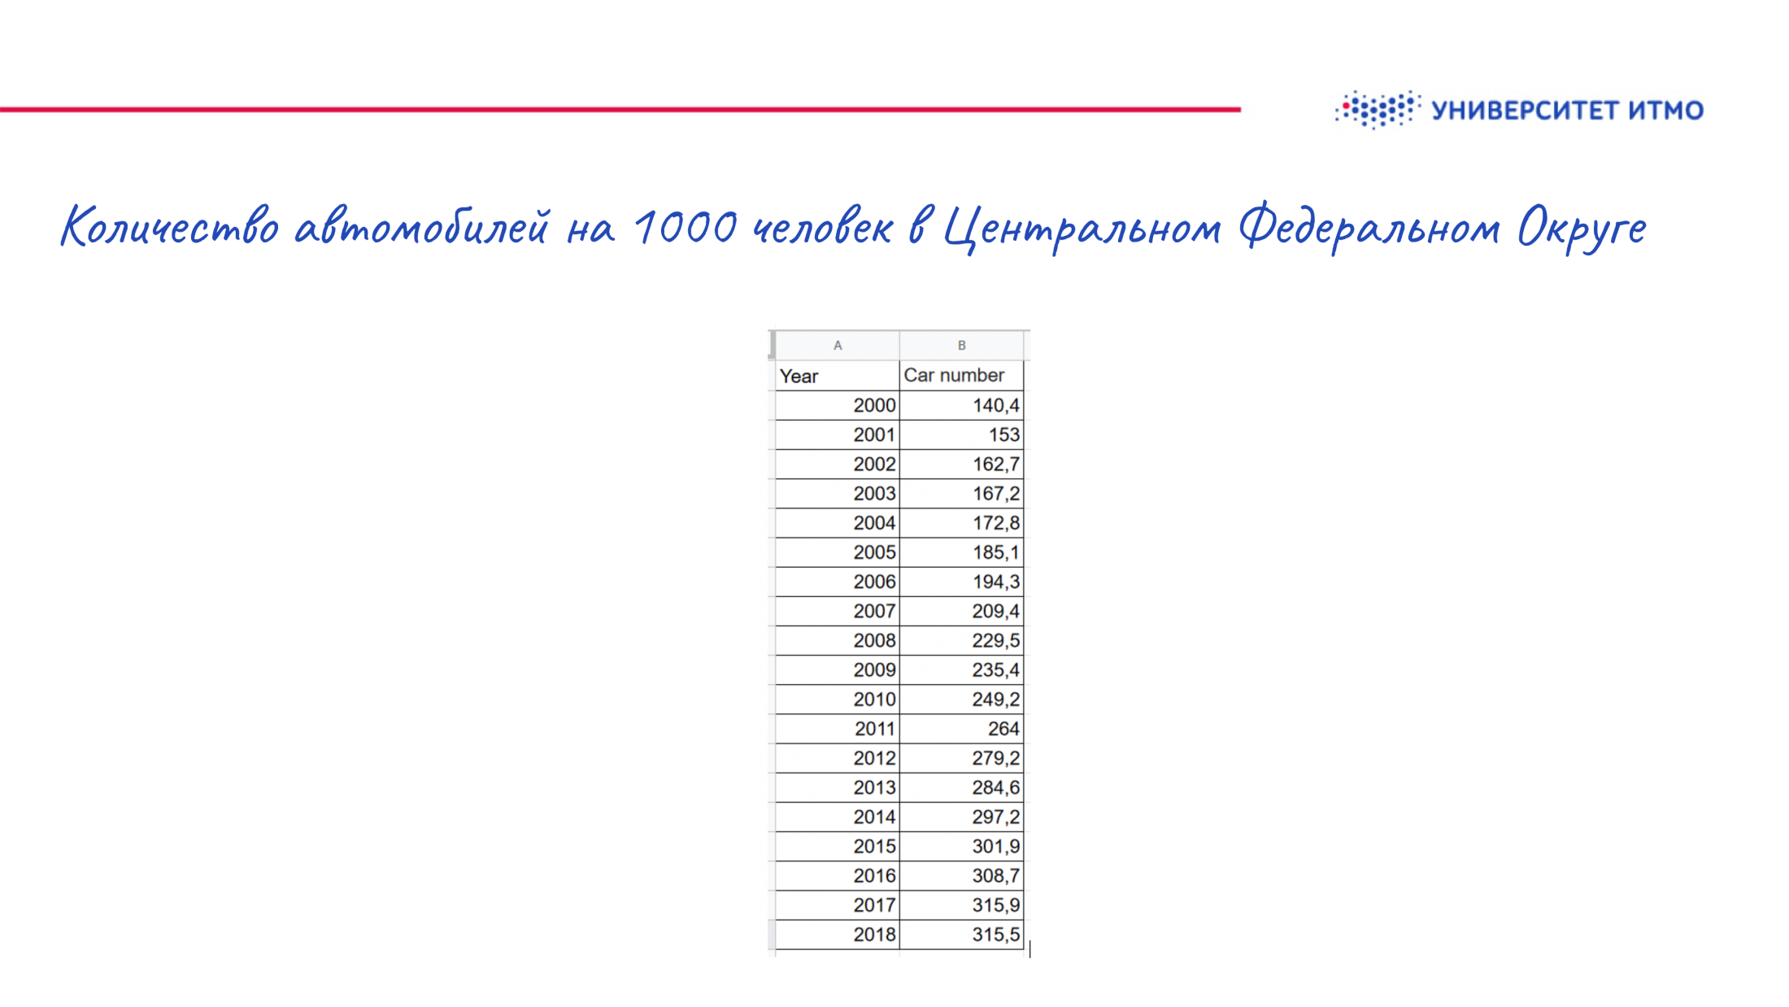

Slide 16
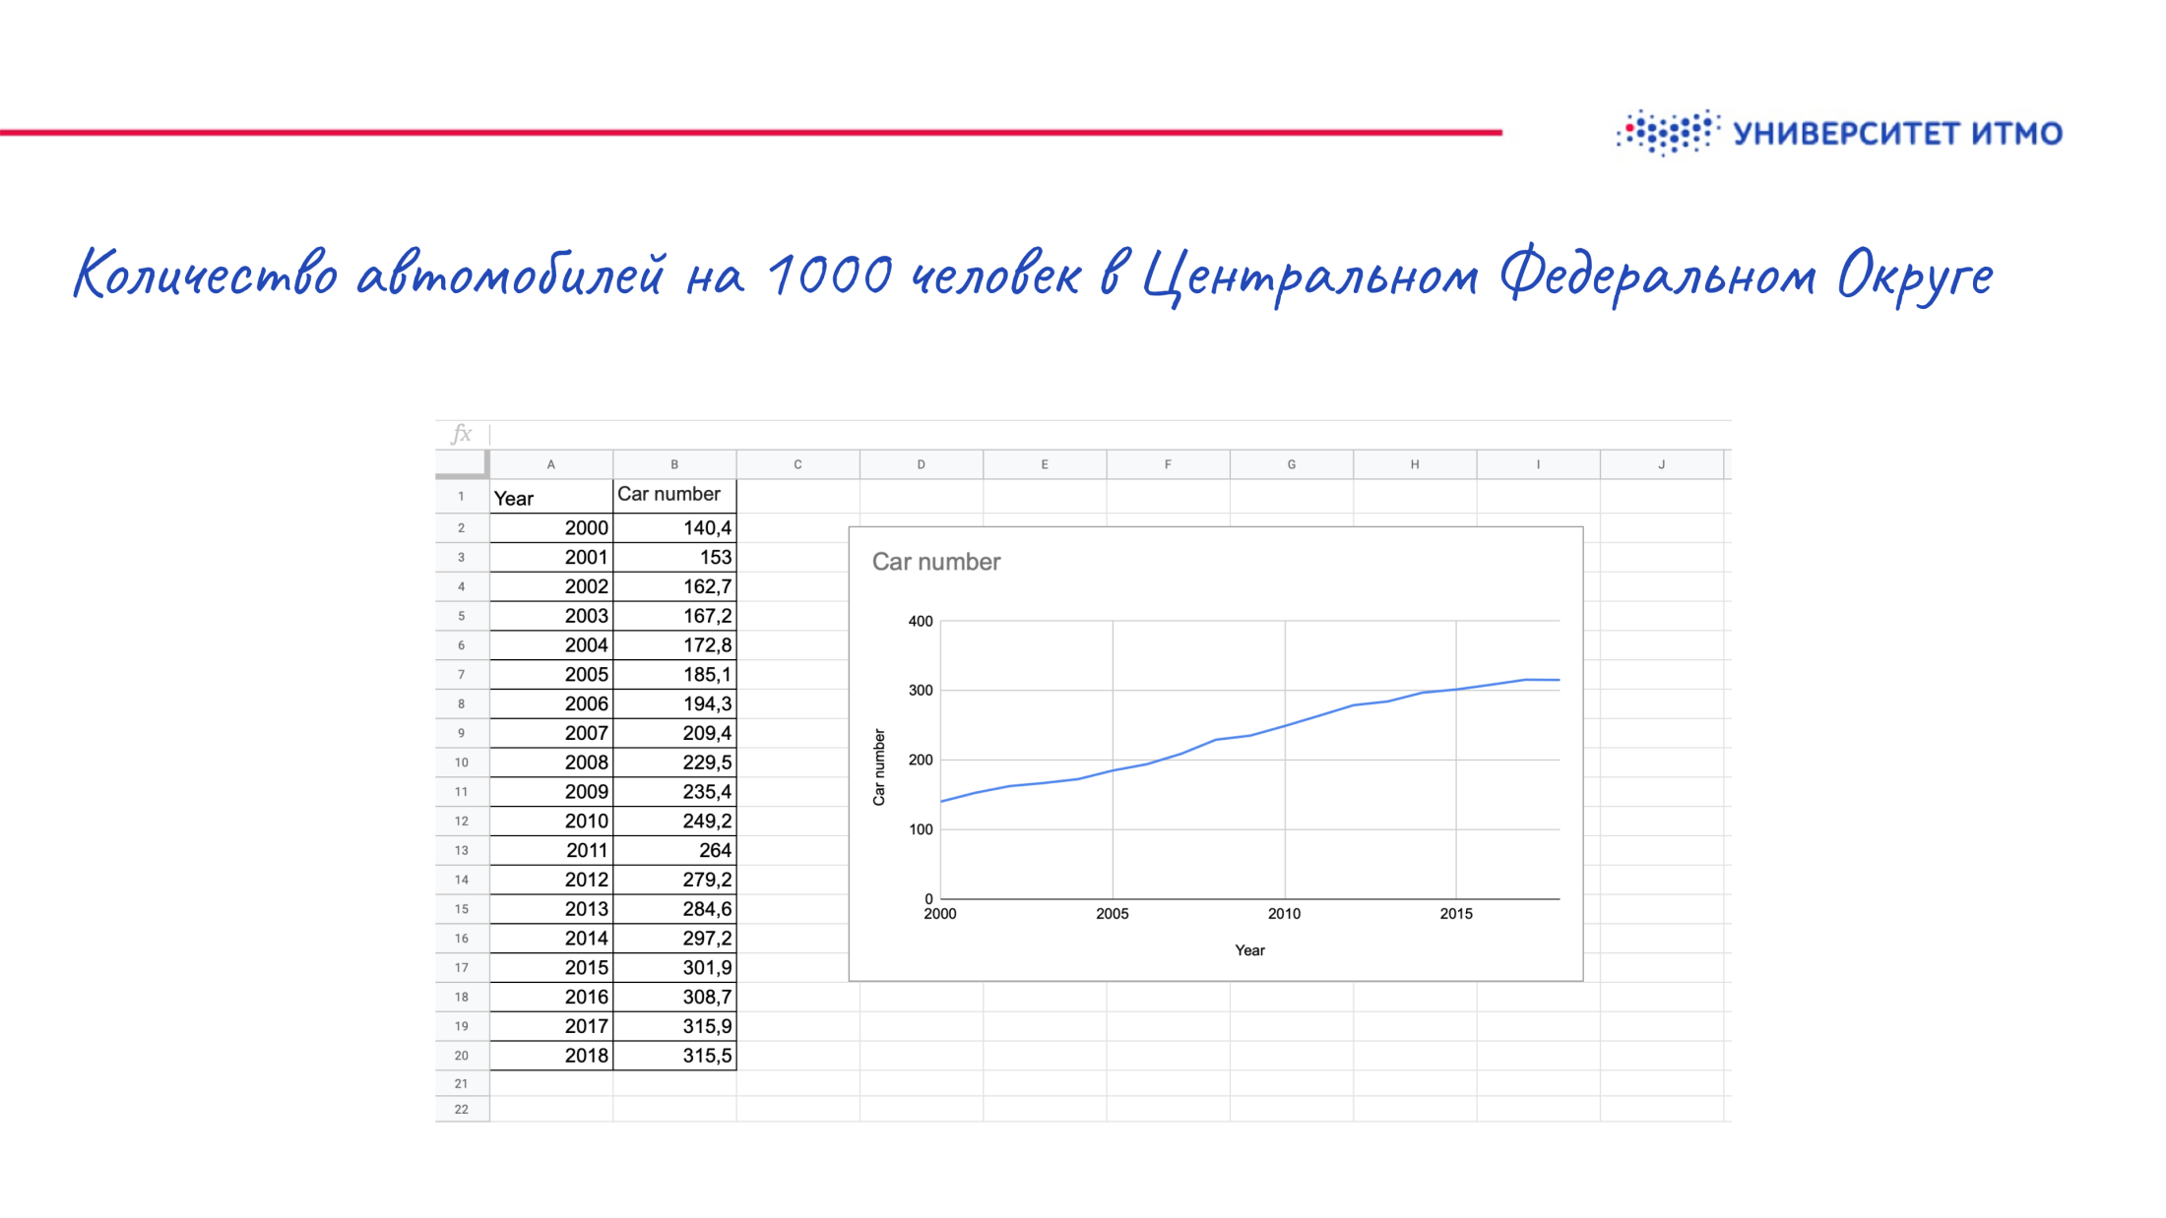

Slide 17
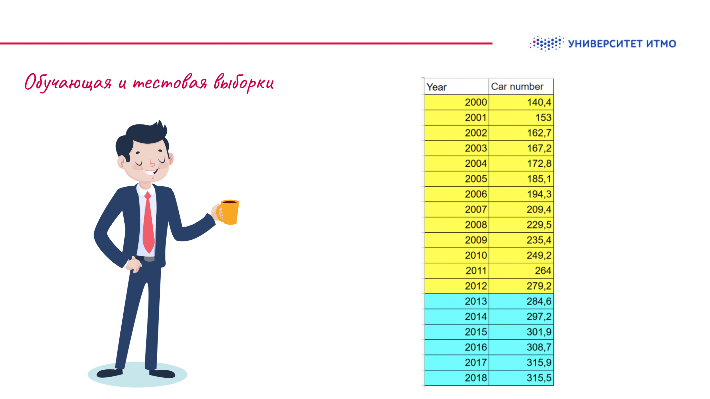

Slide 18
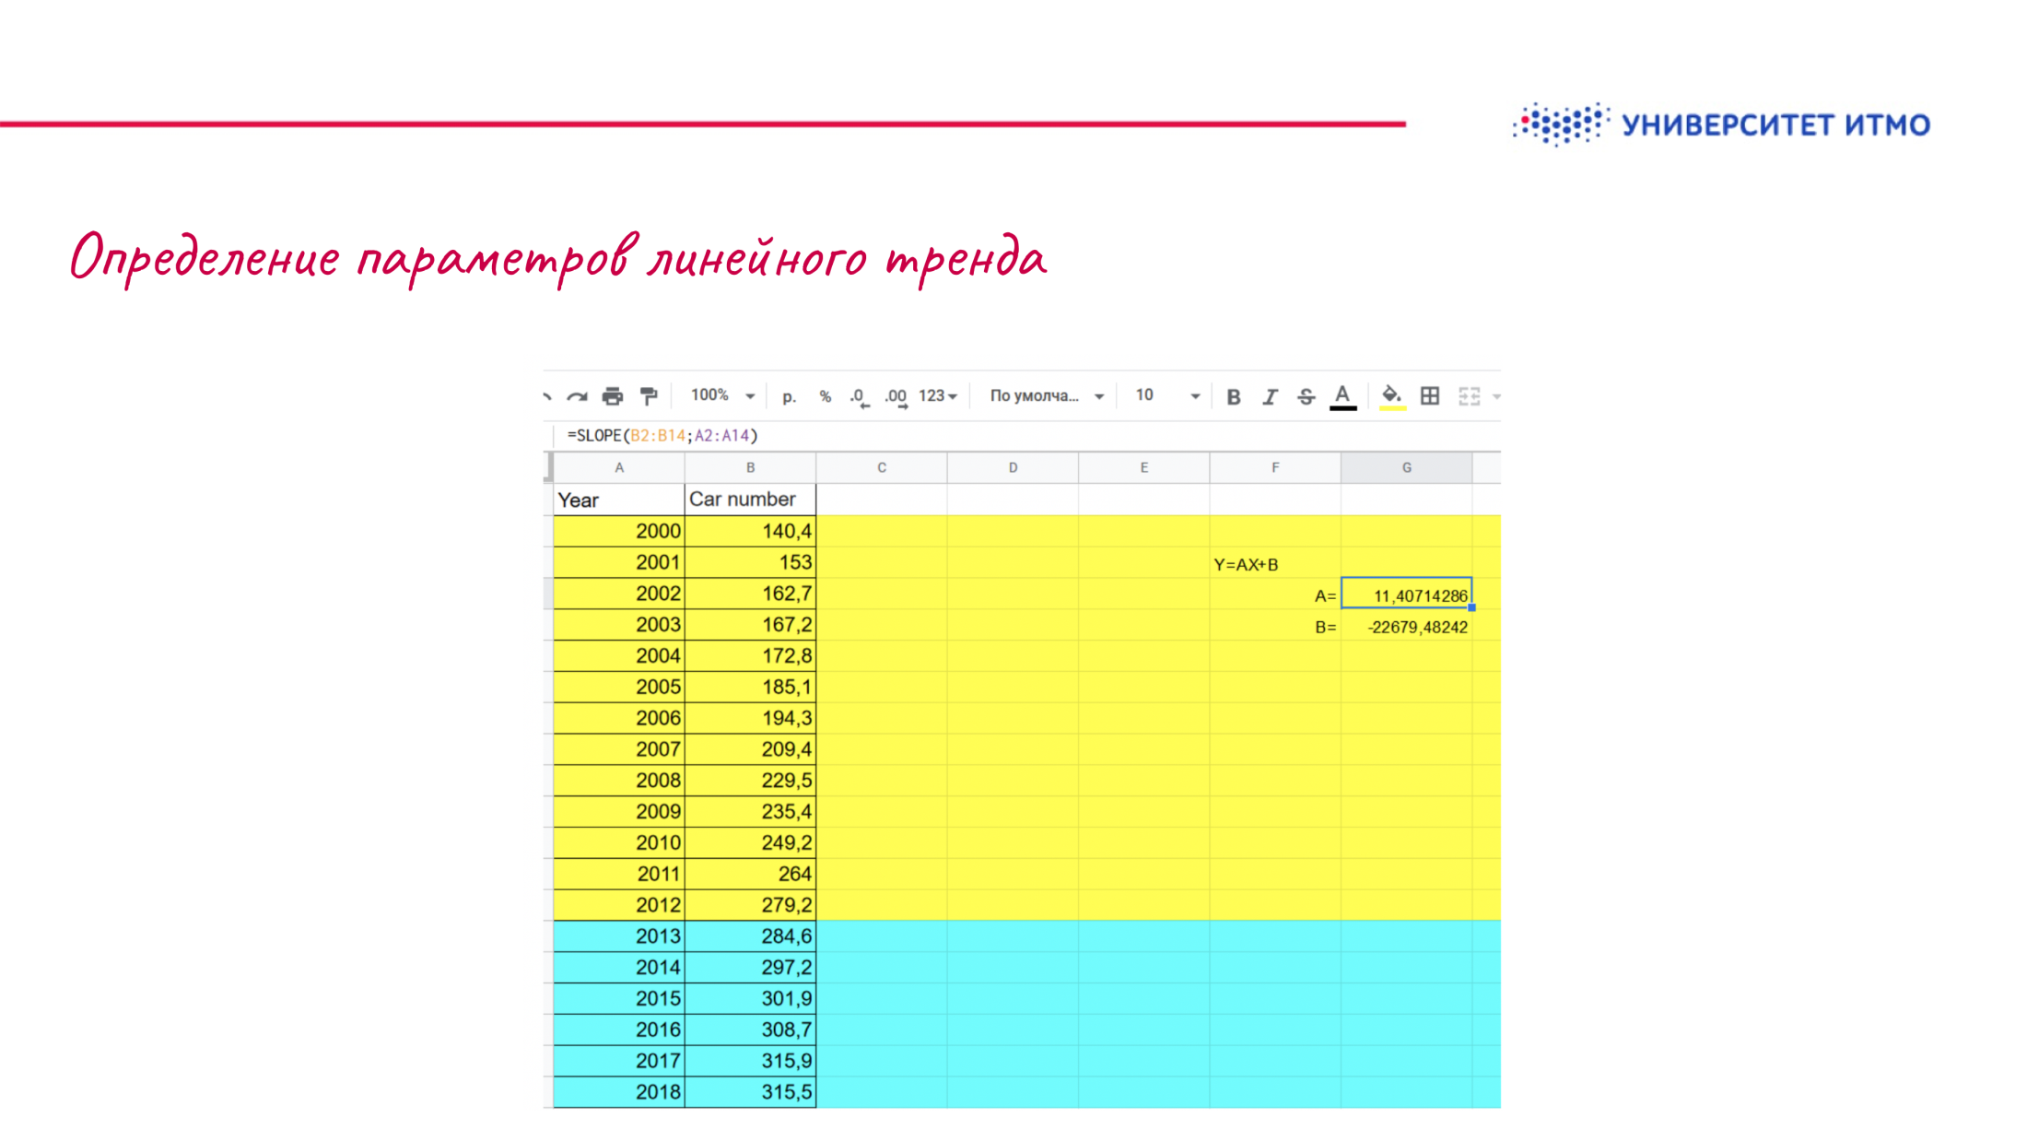

Slide 19
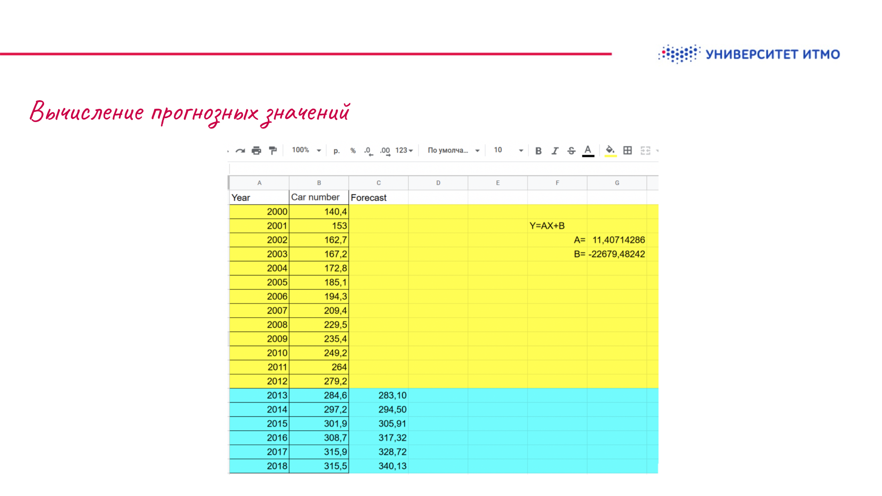

Slide 20
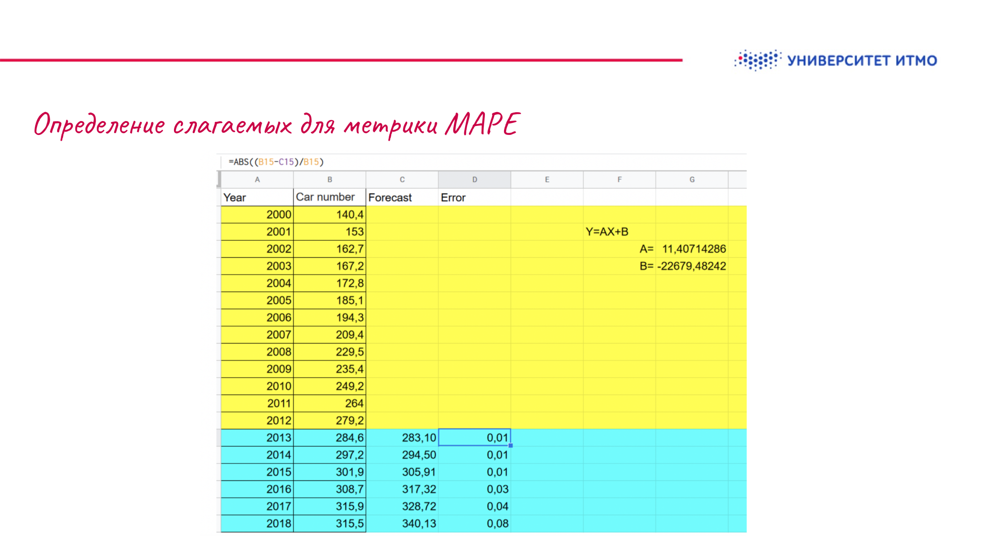

Slide 21
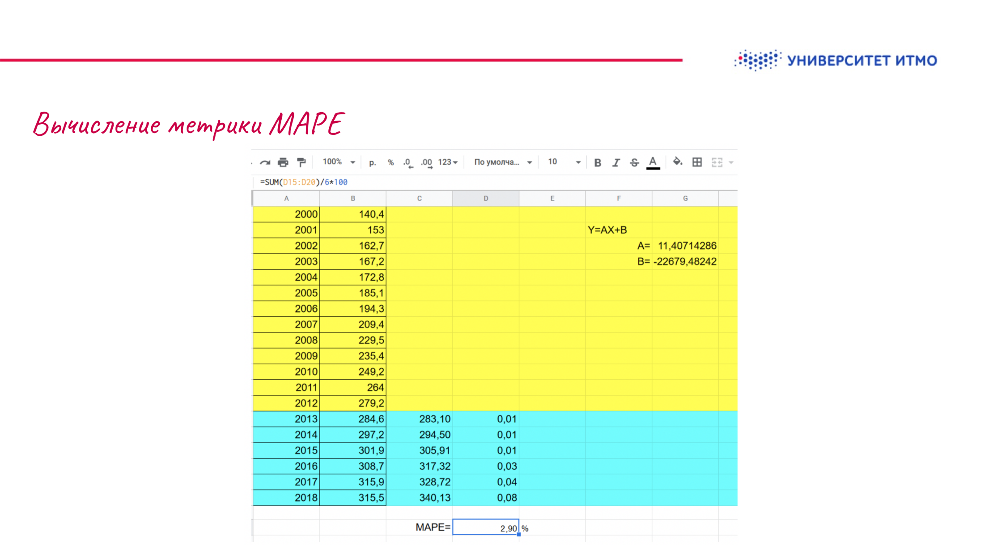

Slide 22
Задание 11
Подобрать или смоделировать временной ряд.
Построить на его основе сглаженный временной ряд.
Построить подходящий тренд для временного ряда.
Определить коэффициент детерминации для тренда.
Спрогнозировать (и отобразить на графике) 5 прогнозных значений.
Оценить прогноз с помощью метрики MAPE.

